Slide 1
Genealogy Tree (documentazione tecnica)

Slide 2
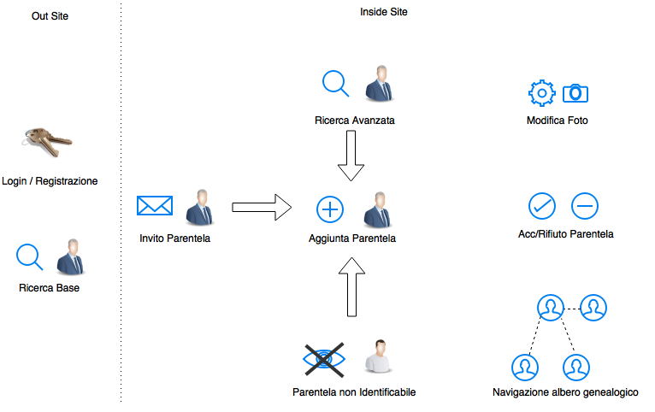
Di fianco viene illustrato il diagramma di navigabilità del sito

Slide 3
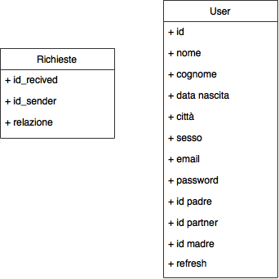
Schema della base di dati

Slide 4
Descrizione analitica del layout del sito/ Funzionamento
Abbiamo deciso di mantenere una minima traccia del rapporto di parentela sul db (ovvero lasciamo per ogni utente un collegamento solamente ai genitori e al rispettivo partner tramite l’id).
Di fatti ogni volta che l’utente effettua l’accesso sul sistema, vengono reperite informazioni minime dal db, che poi vengono processate dai metodi di creazione dell’albero per poter ottenere la vera e propria sequenza genealogica dell’utente.

